Slide 1

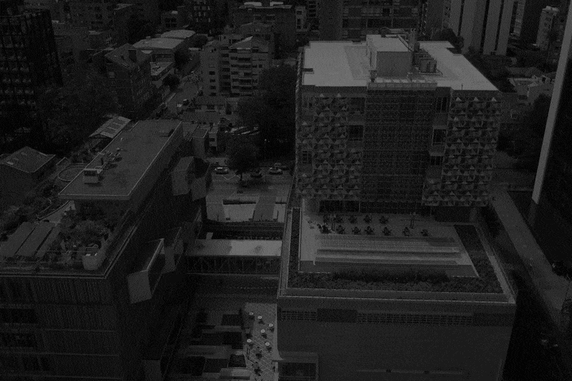


Taller Final
Machine Learning I
DATASET Estimation of Obesity levels based on eating habits and physical conditions.
Daniela Rojas Silva
Daniel Sebastian Rubio Moreni
Juan Sebastian Narvaez Molina
Geraldine Giseth Patiño Pardo

Slide 2

Contenido / Indice
Introducción
Predicción Clustering
Correlación con el IMC
Modelos
Conclusiones

Slide 3



Este conjunto de datos contiene información sobre 2111 individuos y 17 variables. Las variables se dividen en 9 variables numéricas y 8 variables categóricas. Algunas de las variables clave son:
Gender: Género del individuo (e.g., 'Male' o 'Female')
Age: Edad del individuo en años (e.g., 21, 27)
Height: Altura del individuo en metros (e.g., 1.62, 1.8)
Weight: Peso del individuo en kilogramos (e.g., 64, 87)
NObeyesdad: Nivel de obesidad del individuo (e.g., 'Normal_Weight', 'Overweight_Level_I')
El objetivo de este conjunto de datos es analizar los factores que influyen en el nivel de obesidad de los individuos.

Slide 4
Ciclo de Vida del Proyecto
Adquisición de los Datos
Análisis Exploratorio
Visualización
Estadística
Correlación
Preprocesamiento
Normalización
Reducción de dimensionalidad
DATASET Estimation of Obesity levels based on eating habits and physical conditions.
Combinación de Variables
Predicción Clustering
Kmedoids
KMeans
K-Means y métricas de distancia Euclidiana, Manhattan y Coseno
Algoritmo ML
DBSCAN
SVR
Random Forest

Slide 5

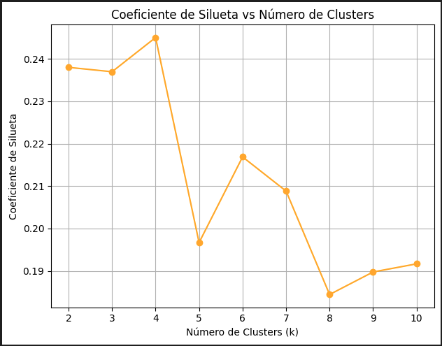
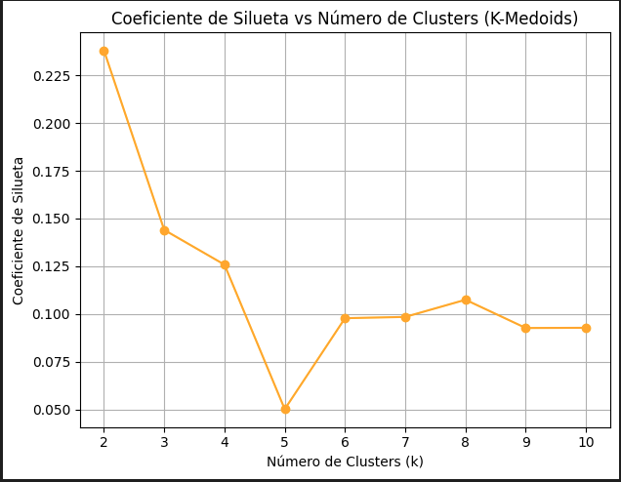
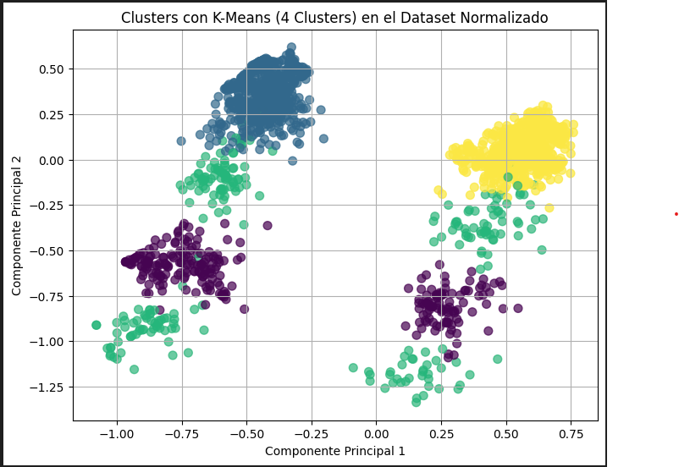
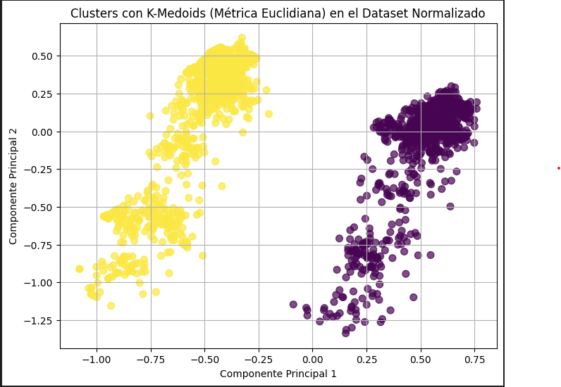
Predicción Clustering
KMeans
2. KMedoids
# Rango de valores de k a probar
k_values = range(2, 11)
# Rango de valores de k a probar
k_values = range(2, 11)
k=4 tiene el valor de coeficiente de silueta más alto, aproximadamente 0.25. Esto sugiere que el modelo de clustering con 4 clusters puede ser el que mejor agrupa los datos en términos de cohesión y separación.
k=2 tiene el valor de coeficiente de silueta más alto, aproximadamente 0.230 Esto sugiere que el modelo de clustering con 2 clusters puede ser el que mejor agrupa los datos en términos de cohesión y separación.

Slide 6
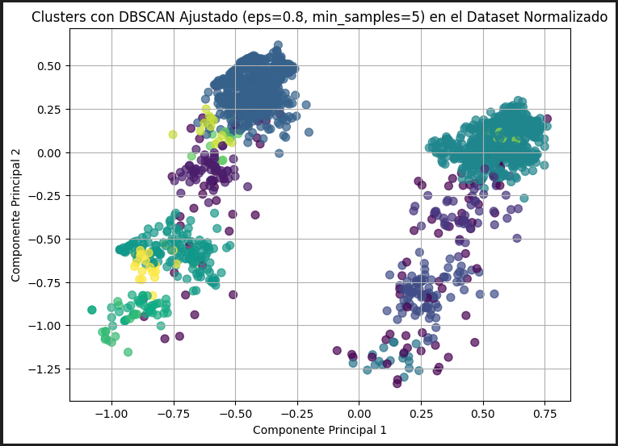
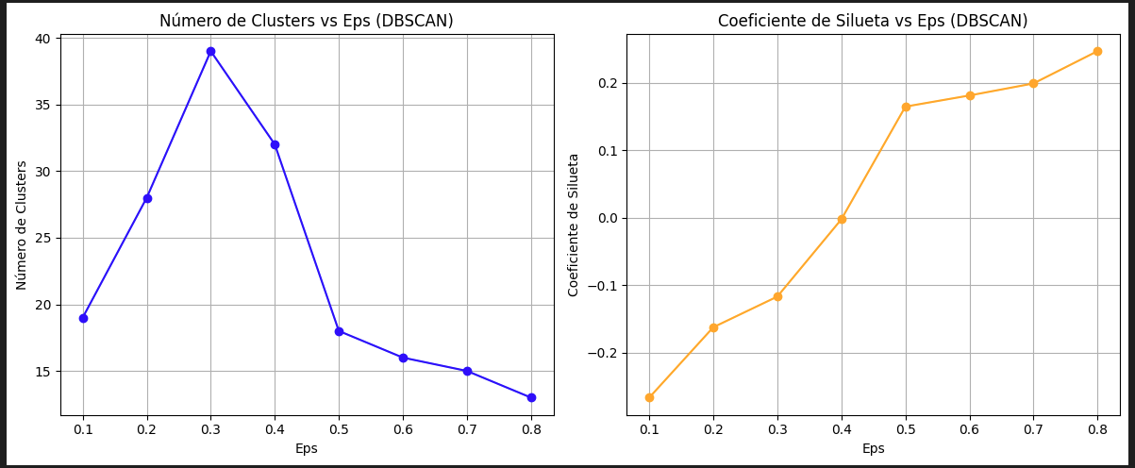
Clustering
3. DBSCAN
Número de Clusters vs Eps (DBSCAN):
Con un eps a 0.3, el número de clusters alcanza su punto máximo, encontrando aproximadamente 40 clusters. Esto indica que los puntos están suficientemente cerca entre sí para formar múltiples clusters, a valores más altos de eps (por ejemplo, 0.8), el número de clusters baja a alrededor de 10-15, lo que indica una agrupación más amplia y menos clusters definidos.
El análisis de los gráficos revela que el número óptimo de clústeres para este conjunto de datos es 4, donde el coeficiente de silueta alcanza su punto máximo. Sin embargo, a medida que aumenta el número de clústeres (k), el coeficiente de silueta disminuye, lo que indica una menor cohesión y separación entre clústeres. Además, se observa un pico en el número de clústeres alrededor de Eps = 0.2 en el gráfico "Número de Clústeres vs eps (DBSCAN)", sugiriendo la presencia de muchos clústeres pequeños y densos en ese valor. Por otro lado, el gráfico "Coeficiente de Silueta vs Eps (DBSCAN)" muestra que la calidad de los clústeres aumenta con un eps mayor, lo que implica clústeres más significativos y bien definidos, aunque en menor número.
Coeficiente de silueta vs Eps (DBSCAN): El coeficiente de silueta aumenta a medida que eps crece. Alrededor de eps = 0.8, el coeficiente de silueta alcanza su punto más alto, lo que sugiere que los clusters formados a este valor son más compactos y están mejor separados.

Slide 7
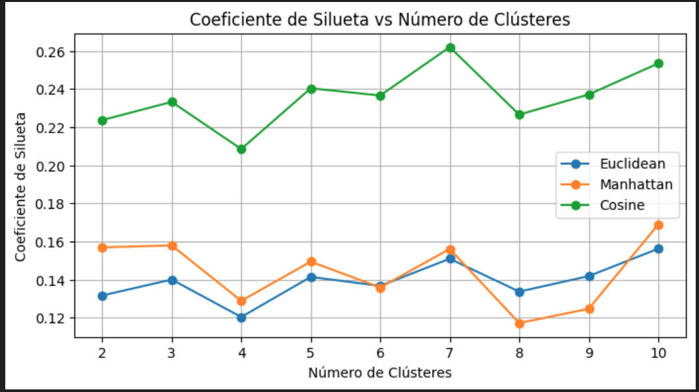
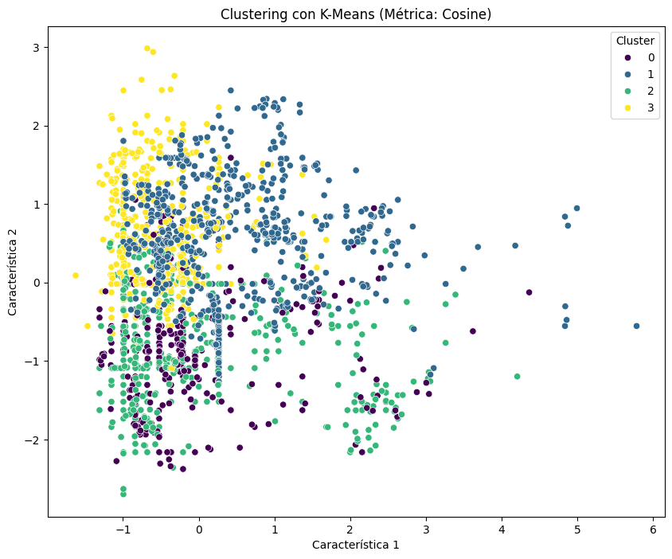
4. clustering K-Means, conjunto de datos preprocesado y tres métricas de distancia: Euclidiana, Manhattan y Coseno
5. K-Means utilizando la métrica de coseno
La gráfica muestra cómo el algoritmo K-Means ha segmentado los datos en 4 grupos usando la métrica de coseno, pero algunos clústeres tienen zonas de superposición, lo cual podría reducir la interpretabilidad del modelo.
La métrica del coseno tiene consistentemente los valores de silueta más altos, lo cual sugiere que genera agrupamientos de mayor calidad en comparación con las otras métricas para este conjunto de datos. Se observa que el coeficiente de silueta alcanza su valor máximo con 7 y 9 clústeres.

Slide 8
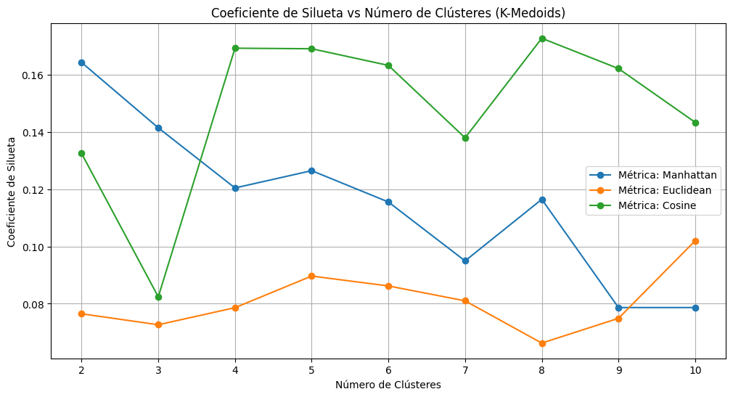
6. K-Medoids con 4 clústeres utilizando la distancia Manhattan.
La métrica Cosine con 4 clústeres parece ser la mejor opción para el agrupamiento de este conjunto de datos, ya que proporciona el coeficiente de silueta más alto, lo que indica que los clústeres tienen una mejor separación y cohesión en comparación con otros valores y métricas.

Slide 9
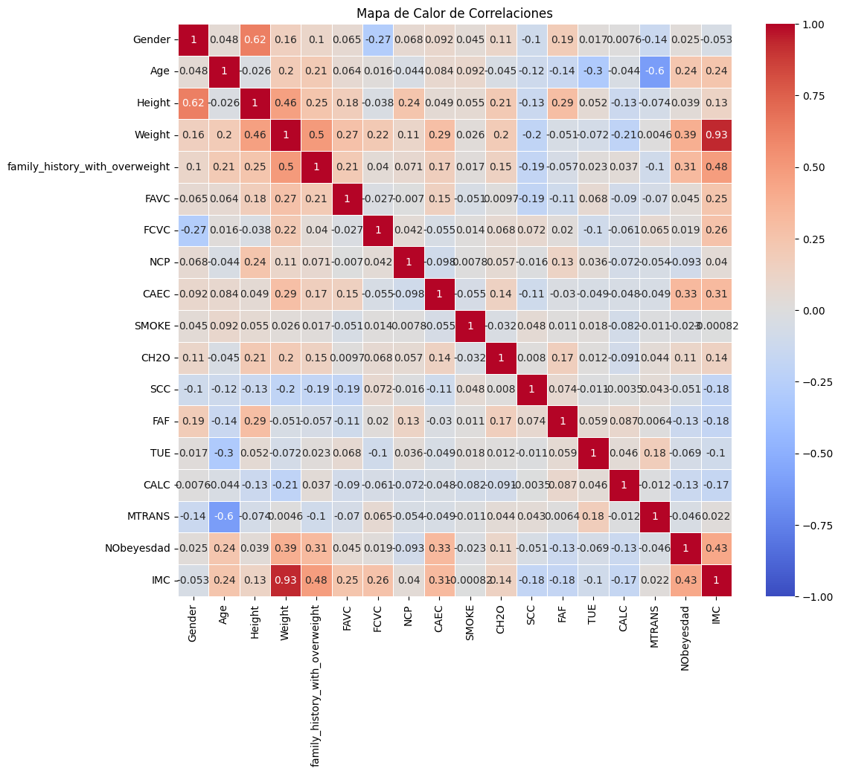
Correlación con el IMC​
Se realizó un preprocesamiento de datos para un análisis de componentes principales (PCA) y la generación de un mapa de calor de correlaciones. Se calculó el IMC, se codificaron variables categóricas y se estandarizaron las numéricas para preparar los datos. Luego, se aplicó PCA para reducir la dimensionalidad y se generó un mapa de calor para visualizar la correlación entre variables, incluyendo el IMC.
El mapa de calor de correlaciones muestra la relación lineal entre diferentes variables. Se observa una fuerte correlación positiva entre variables como "Weight" e "IMC", lo cual es esperable. También existen correlaciones moderadas, por ejemplo, entre "Age" y "Weight". Por otro lado, algunas variables muestran una correlación negativa, como "FAVC" y "FCVC". En general, el mapa de calor permite identificar rápidamente las variables con mayor influencia entre sí, facilitando el análisis de las relaciones en el conjunto de datos.

Slide 10
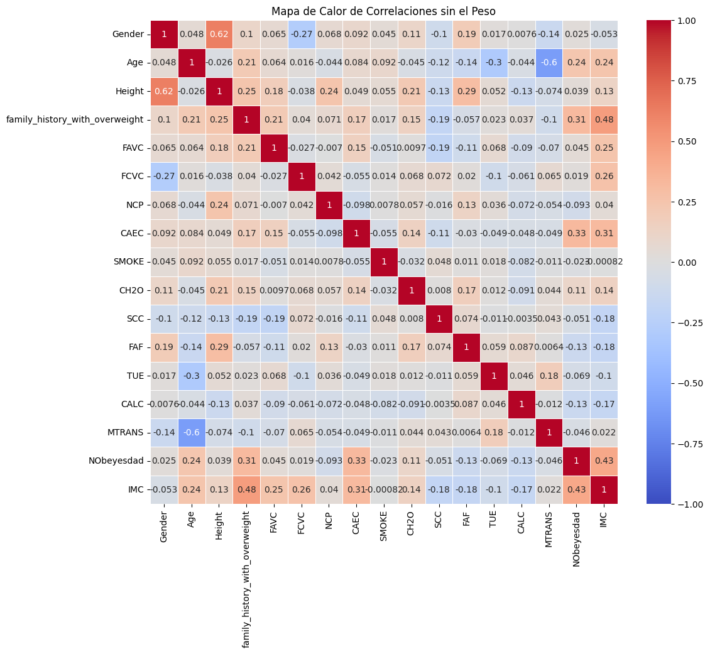
Correlación con el IMC​
Se realizó un preprocesamiento de datos similar al anterior, pero esta vez se eliminó la variable "Weight" antes de aplicar PCA y generar el mapa de calor de correlaciones. Esto se hizo para analizar las relaciones entre las demás variables sin la influencia directa del peso, que ya se sabe que está altamente correlacionado con el IMC.
El mapa de calor de correlaciones, generado tras eliminar la variable "Weight", muestra las relaciones lineales entre las variables restantes. Se observa que el IMC, calculado previamente, mantiene una fuerte correlación con variables como "Height" y "Age". Además, se visualizan otras correlaciones, como la negativa entre "FAVC" y "FCVC".

Slide 11
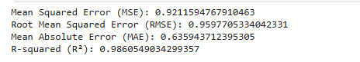
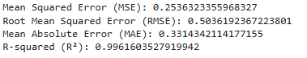
Modelos
SVR
Se construyó un modelo de regresión (SVR) para predecir el IMC a partir de un conjunto de datos. Primero se cargó el conjunto de datos y se calculó el IMC utilizando la altura y el peso. Luego, se preprocesaron los datos, lo que incluyó la codificación de variables categóricas, la imputación de valores faltantes y la estandarización de variables numéricas. Se dividieron los datos en conjuntos de entrenamiento y prueba, y se entrenó el modelo SVR con los datos de entrenamiento. Finalmente, se evaluó el modelo utilizando métricas como MSE, RMSE, MAE y R². Los resultados de estas métricas indican un buen rendimiento del modelo en la predicción del IMC, con un alto valor de R² que sugiere una buena capacidad de generalización.
2. Random Forest
Para predecir el IMC, se implementó un modelo de Random Forest. Tras preprocesar los datos (codificación de variables categóricas, imputación de valores faltantes y estandarización), se dividieron en conjuntos de entrenamiento y prueba. El modelo, entrenado con el conjunto de entrenamiento, mostró un rendimiento sobresaliente al ser evaluado. Las métricas MSE, RMSE y MAE fueron bajas, mientras que el R² fue muy alto (0.996), indicando una excelente capacidad de predicción y generalización. En comparación con el modelo SVR, el Random Forest se destacó por su mayor precisión en la predicción del IMC.

Slide 12
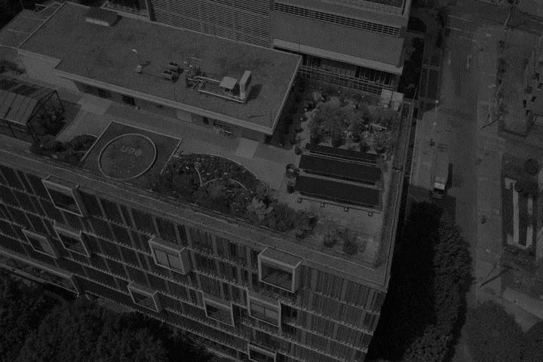
Conclusiones

Slide 13
Conclusiones
El análisis de clustering reveló la presencia de grupos con diferentes características de obesidad, lo que podría utilizarse para personalizar intervenciones.
DBSCAN, con un Epsilon de 0.8, identificó 4 clústeres principales con una buena separación y cohesión interna.
El análisis de correlación mostró que el IMC está fuertemente influenciado por variables como "Weight", "Height", "Age" y "FAVC", entre otras.
El modelo de Random Forest predijo el IMC con gran precisión (R² = 0.996), superando al modelo SVR.
Se recomienda seguir explorando modelos de aprendizaje automático para la predicción y prevención de la obesidad, considerando variables socioeconómicas y otros factores relevantes.

Slide 14
www.universidadean.edu.co
Universidad Ean: SNIES 2812 Personería Jurídica Res. 2898 del Minjusticia - 16/05/69 - Vigilada Mineducación
Ean Legacy: Carrera 11 No. 78-47 - Fundadores: Calle 79 # 11 - 45 - Av. Chile: Calle 71 # 9 - 84 Bogotá D.C., Cundinamarca, Colombia, Suramérica.
Línea gratuita nacional: +57-01-8000-931000
Centro de contacto en Bogotá: +(57-601) 593 6161 - +(57-601) 593 6464
E-mail: informacion@universidadean.edu.co

